Slide 1
Карманная биржа труда
Проект подготовлен Никитиным Алексеем

Slide 2
Для чего?
Факт в том, что биржа труда - нужное приложение. Моя биржа может помочь подросткам, находящимся в поисках работы, а также может послужить отличным плацдармом для более большего проекта.

Slide 3
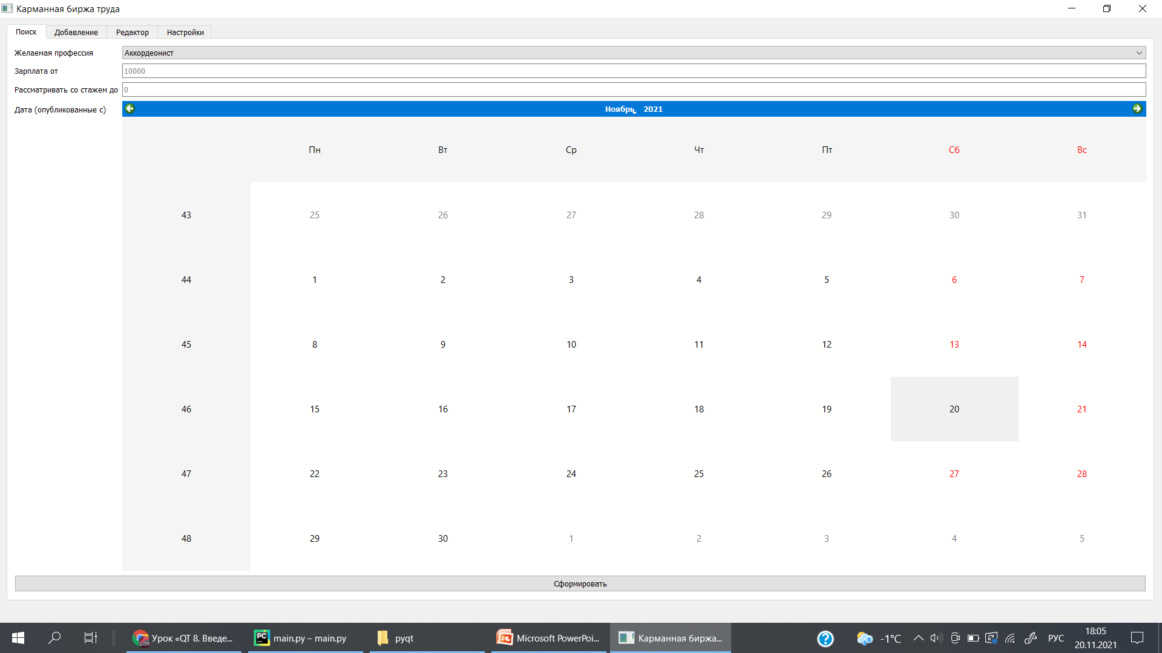
Что встречает нас?
При открытии программа выходит в Поиск. Здесь вы можете найти профессию, которая вам по душе.

Slide 4
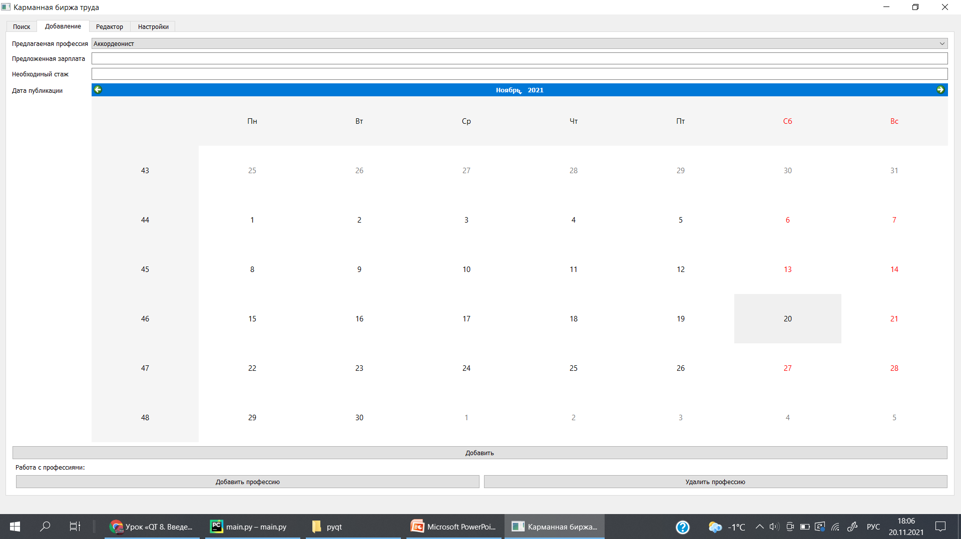
Перейдём к Добавлению
Сверху виден блок для ввода информации. Предлагается два блока, а именно:
1.Роль работодателя.
2.Редактор профессий.

Slide 5
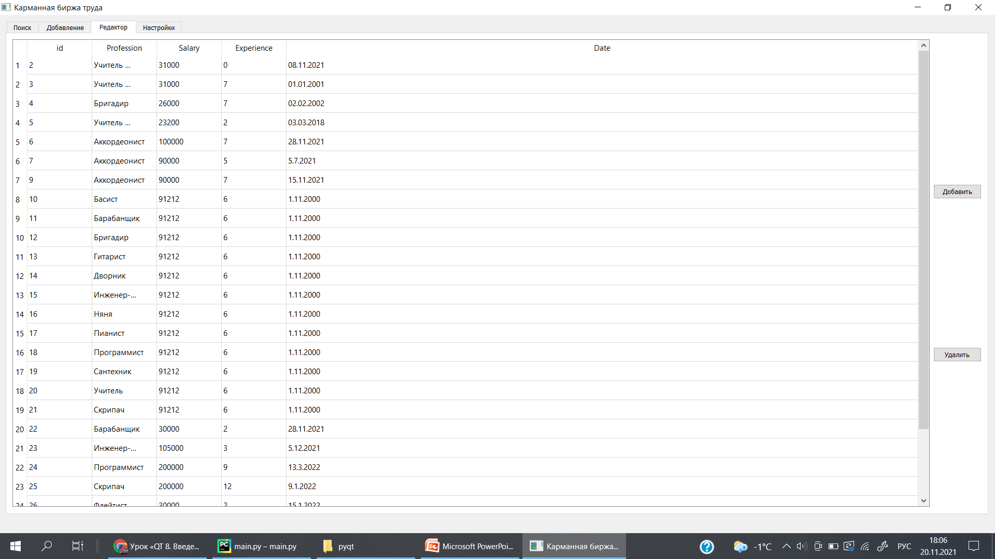
Редактор
Здесь мы можем редактировать базу Вакантных профессий.
Для этого есть кнопки:
1.Добавить
2.Удалить

Slide 6
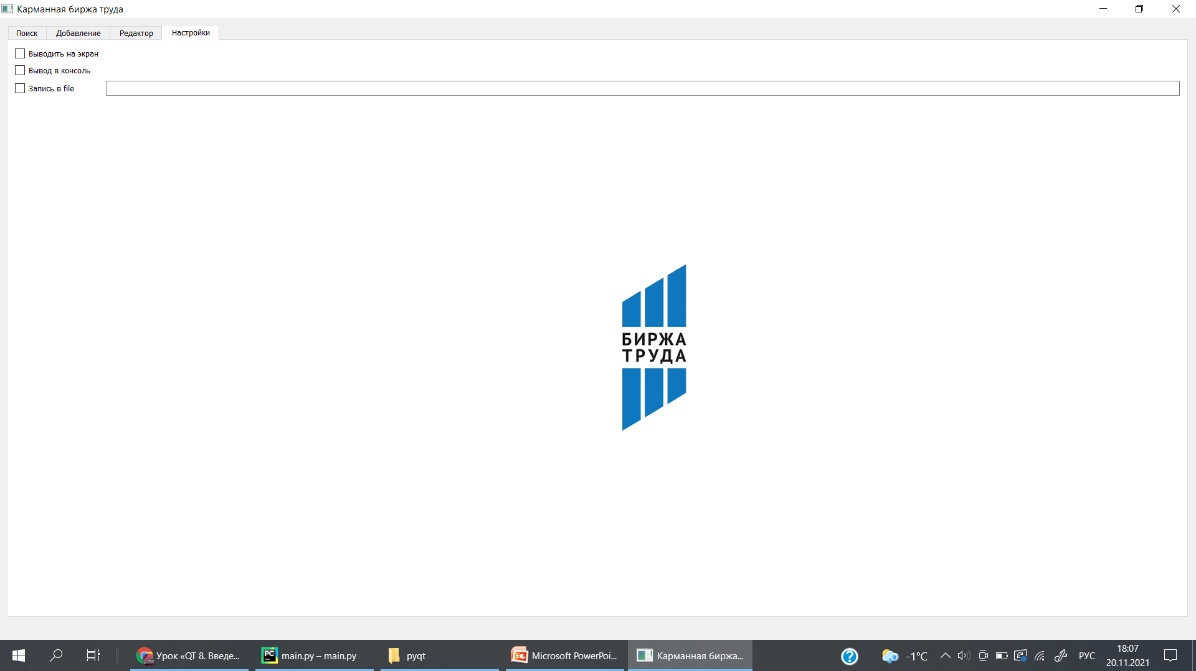
Настройки.
Здесь вы можете выбрать как вас будет информировать программа.
Даётся на выбор:
1.Вывод на экран(автоматически)
2.Запись в консоль.
3.Запись в файл.

Slide 7
Презентация окончена.
Спасибо за внимание!

